Slide 1
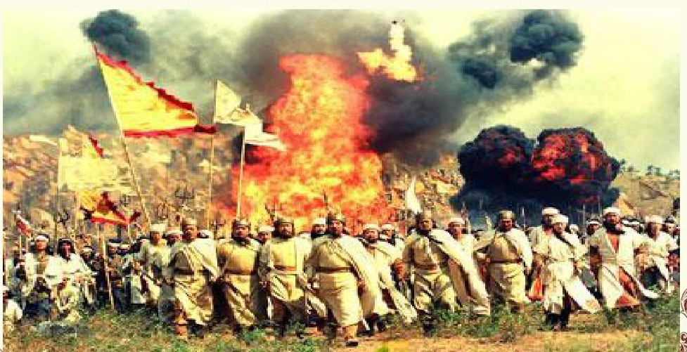
第11课 太平天国运动
学习目标
1、了解太平天国运动兴起的原因与过程；
2、理解和评价《天朝田亩制度》《资政新篇》；
3、认识太平天国运动的历史意义和失败原因。

Slide 2
一、太平天国运动兴起之因
材料一 鸦片战争后，英、法、美等国加剧了对中国的侵略。鸦片和棉纺织品输入大量增加，白银大量外流，平均每年外流白银3500万两，约合清政府全年财政收入的二分之一，银价持续上涨。清政府为了支付战争赔款和弥补军费开支，极力进行搜刮，不断加捐加税。各州县连连下令催交捐税，急如星火，老百姓苦不堪言。
材料二 昔日卖米三斗，输一亩之课有余；今日卖米六斗，输一亩之课而不足。
根据材料分析太平天国运动兴起的原因是什么？

Slide 3
一、太平天国运动兴起之因
（1）鸦片战争后，鸦片走私加剧，白银大量外流
（2）洋货涌入，手工业者大量破产
（3）为了战争赔款 ，各级官吏加剧搜刮百姓
（4）广西地瘠民穷，自然灾害严重
（5）理论创建：洪秀全创立拜上帝教。

Slide 4
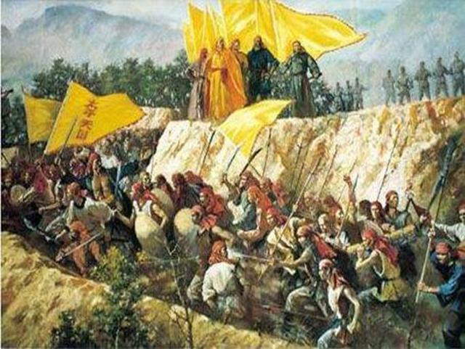
二、太平天国运动兴起及发展
（一）从金田起义到定都天京
1.金田起义
1851年1月，洪秀全在广西桂平金田村率一万三千余人起义，建号太平天国，起义军为太平军。

Slide 5
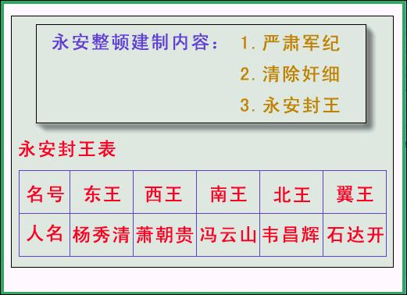
2.永安建制

Slide 6
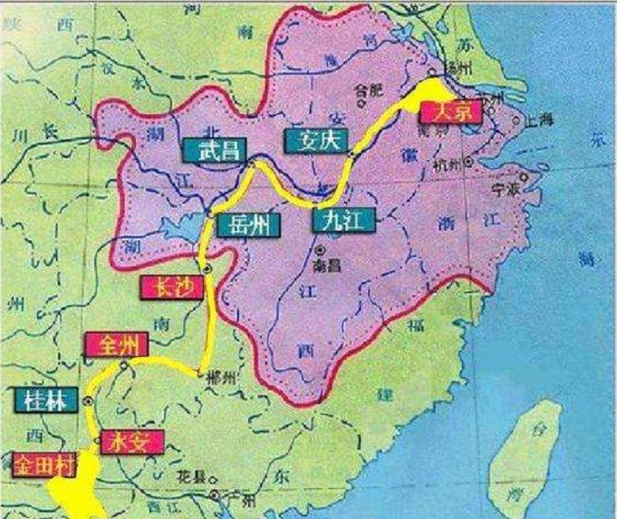
3.定都天京
1852年，自永安突围北上，进入湖南、湖北，克武昌三镇，人数发展至十万。
1853年，太平军顺江而下，攻破江宁（今南京），以其为根据，分兵夺取江苏地区。3月底，定都南京，改为天京。

Slide 7
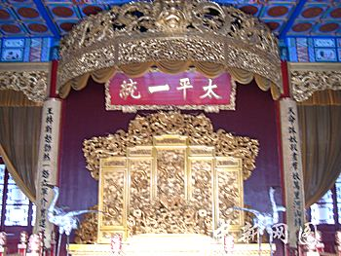
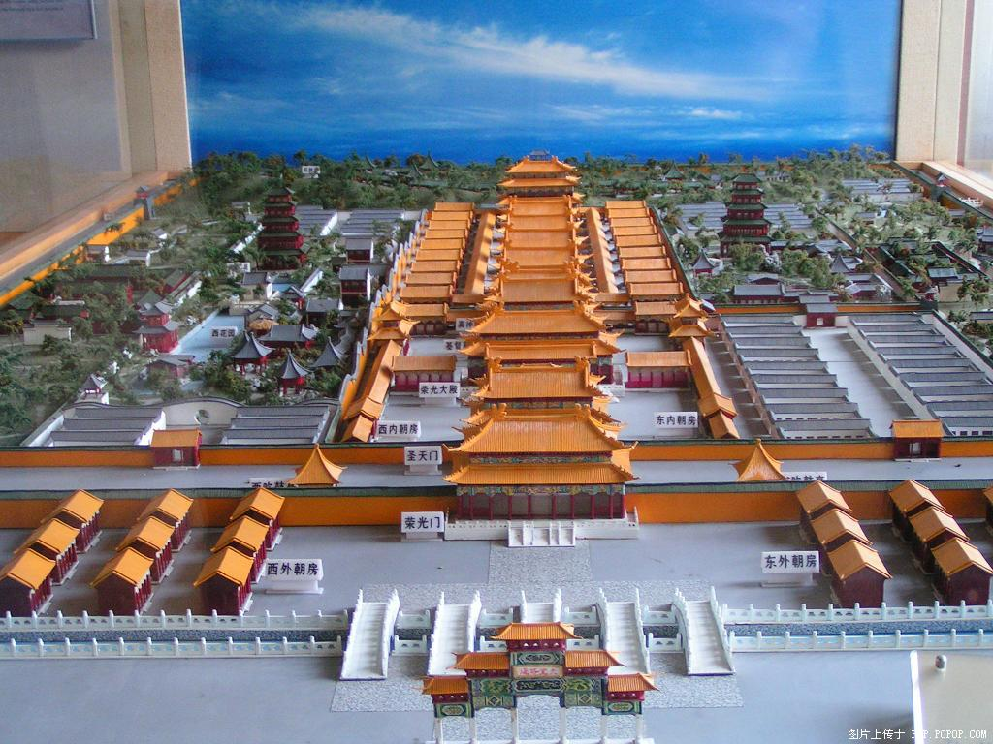
洪秀全的金宝座
洪秀全的天王府模型

Slide 8
4.太平天国的北伐和西征
项目 | 北 伐 | 西 征
时间
目的
经过
意义
1853--1855年
1853-1856年
巩固天京大本营
推翻清朝统治
打到天津郊区
因孤军深入而失败
挺进安徽、湖北、湖南
石达开在鄱阳湖大败湘军
深入清朝腹地,牵制清军，为西征创造条件
巩固了天京大本营
太平天国进入全盛时期

Slide 9
（二）从动乱到失败
5.天京变乱
（1）概况
1856年，东王杨秀清欲称万岁，洪秀全密召韦昌辉和石达开带兵回京，韦昌辉诛杀了杨秀清及部下，后韦昌辉被洪秀全擒杀。石达开对洪秀全任用亲属牵制自己不满，1857年率十多万军队负气出走。
（2）影响
造成天国朝中无人、国中无将的危险局面。
清军重建江南、江北大营，再次围困天京。
是太平天国由盛转衰的转折点，由战略进攻转向战略防御。

Slide 10
请思考：通过以上材料你认为天京变乱的原因是什么？
定都天京前，洪秀全颁布“太平礼制”，规定了一整套严格尊卑等级制度。定都天京后，深居简出，只有诸王能见到洪秀全；天王服上的金纽扣和皇冠加起来有8斤重。还没推翻大清，就躲进深宫，嫔妃千名以上。幼天王说他的母后就有88个，天王轿用轿夫64人，臣下见天王要三呼万岁，天王府建东花园、西花园等。穿靴子也有规定，天王靴，每只绣9条龙，东王靴，每只8条龙，北王每只5条，……。东王出行时役使达1700多人，官员民众不回避或者不跪倒者，立即斩首。
①领导者被胜利冲昏头脑，革命进取心逐渐减退；封建特权思想膨胀，相互猜忌和争权夺利。
②根本原因在于农民阶级的局限性（自私性、分散性、落后性）

Slide 11
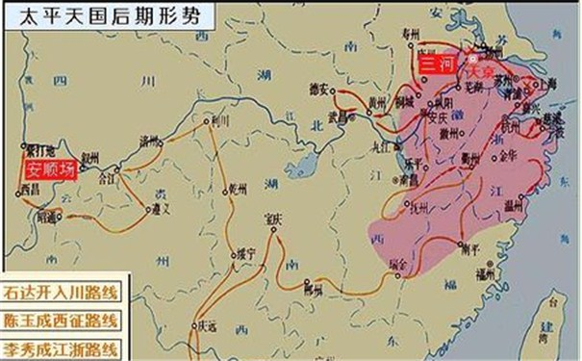
6、太平天国后期的防御与失败
1858年，破江北大营
取得三河镇大捷
1860年，破江南大营
李秀成进军上海附近
1861-1862年，安庆之战; 陈玉成牺牲
1864年，天京陷落，太平天国失败

Slide 12
三、太平天国的治国纲领
①凡天下田，天下人同耕。……凡分田，照人口，不论男妇，算其家人口多寡，人多则多分，人寡则寡分。……此处不足，则迁彼处，彼处不足，则迁此处。……
②人人不受私，物物归上主。……凡收成者，(除留足口粮外)余则归圣库。所有婚娶弥月喜事，俱用圣库。
③务使天下共享天父上主皇上帝大福，有田同耕，有饭同食，有衣同穿，有钱同使，无处不均匀，无人不饱暖也。
──《天朝田亩制度》

Slide 13
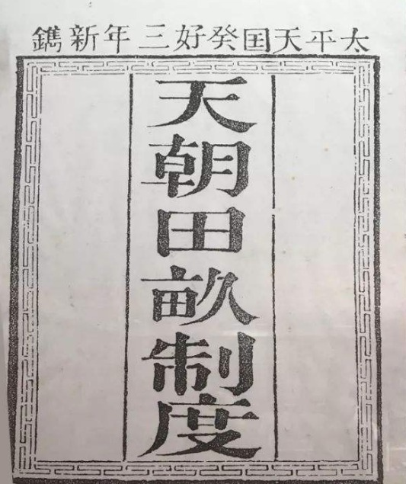
三、太平天国的治国纲领
（一）《天朝田亩制度》内容：
1.土地分配：
原则：“凡天下田,天下人同耕”和“无处不均匀”
方法：按人口和年龄平均分配土地
2.产品分配：
原则：人人不受私，物物归上主
方法：每户留足口粮，其余归圣库

Slide 14
（一）《天朝田亩制度》内容：
3.目的：
建立 “四有二无”的理想社会
4.评价：
（1）太平天国的建国纲领（地位）
（2）农民反封建斗争的思想结晶（革命性）
（3）绝对平均主义，严重脱离实际（空想性）
（4）追求小农经济的目标（落后性）

Slide 15
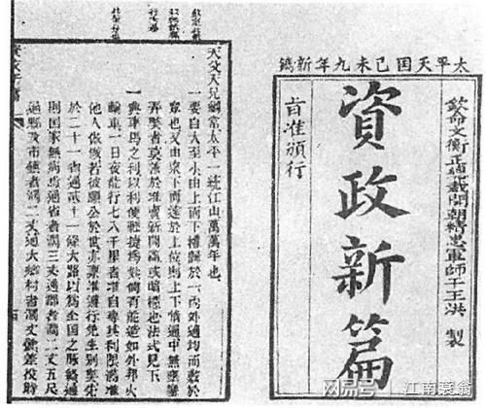
（二）《资政新篇》
①所谓“以法法之”者，……如纲常伦纪、教养大典，则宜立法以为准焉。……
②凡外邦人技艺精巧，邦法宏深，宜先许其通商……许牧司等并教技艺之人入内，教导我民……
③……兴车马之利……兴舟楫之利……兴银行……兴器皿技艺……兴邮亭……兴医院……
──《资政新篇》

Slide 16
（二）《资政新篇》
（1）内容：发展资本主义
①政治：提倡建立资本主义的政治制度
②经济：发展资本主义经济
③文教：学习近代教育和先进技术
④外交：坚持独立自主的外交
（2）评价：
①先进的中国人首次提出在中国发展资本主义的设想
②未能反映农民最迫切的愿望和要求，得不到太平天国广大将士的拥护，它更多的是洪仁玕个人经历的产物，并非农民起义的产物
③迫于当时形势，未能实行

Slide 17
四、运动失败的原因
1.失败原因：阶级局限性+时代局限性
(1)主观方面：
①农民阶级的局限性：缺乏科学的理论指导（广大将士参加革命的目的并不明确）；提不出切实可行的纲领（提不出切合实际的革命纲领）；难以形成统一坚强的领导核心（定都天京后，领导者特权思想膨胀）。
②战略上的失误。
③上层统治者的腐朽和奢靡。

Slide 18
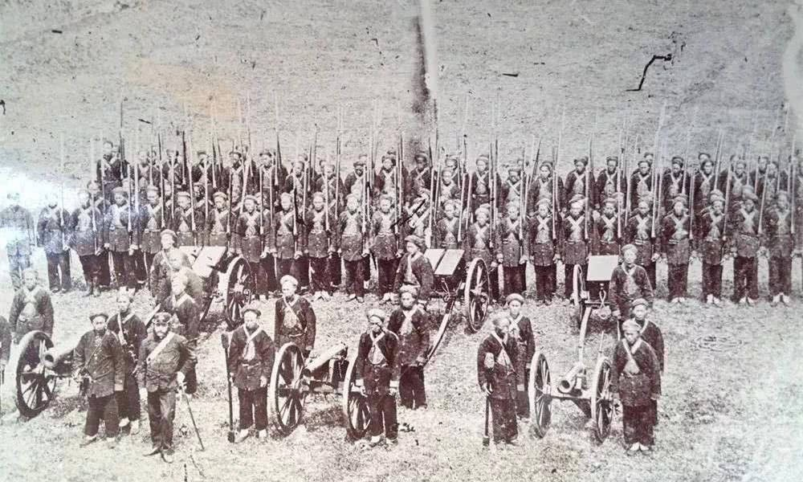
四、运动失败的原因
(2)客观方面：
中外反动势力的联合绞杀。
湘军、淮军等军事集团围剿，洋枪队阻止太平军夺取上海。

Slide 19
五、历史意义
1.沉重打击了封建统治，根本上动摇了清政府的统治基础。
2导致了清朝传统政治和权力结构的变化。起义直接促使地方督抚权力的扩大，客观上湘军等汉族官僚军事集团的崛起，影响了晚清政治走向。
3.封建农民战争的最高峰。提出近代中国第一个具有资本主义性质的社会改革方案,显示反封建特点和进步作用。
4.打击了外来侵略势力，冲击了西方殖民者在中国的统治。
5.有力的推动了其他反清起义的发展，鼓舞了后来革命者。

Slide 20
总结
社会矛盾
创立拜上帝教
兴起之因
太平天国运动
金田起义
永安建制
定都天京
兴起和发展
天京变乱
防御战
天京保卫战
转折与失败
局限性
军事失误
中外势力勾结
失败原因
历史意义
打击中外势力
客观上促使政局的变化
推动起义的发展

Slide 21
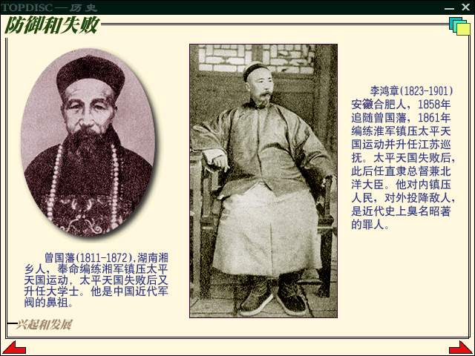
1853年（咸丰三年），借着清政府急于寻求力量镇压太平天国的时机，他因势在其家乡湖南一带，依靠师徒、亲戚、好友等复杂的人际关系，建立了一支地方团练，称为湘勇或湘军。
以程朱理学为思想武装，以官爵和财富激励官兵作战。这支军队成为清朝镇压太平军的主力。

Slide 22
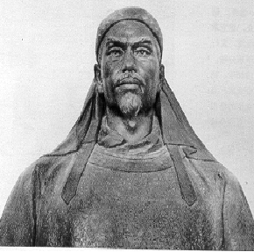
洪秀全广东花县（今广州市花都区）人，客家人。生于耕读世家，可是三次都在童生试中的广州院试失败落选，洪秀全并不甘心于考试的失败，在6年后的1843年（道光二十三年）春天，再次参加了广州院试，结果还是以落选告终。
1836年（道光十六年），洪秀全翻阅以前在广州应试时收到《劝世良言》一书，萌发了信奉上帝、追求人人平等的观念。把书中内容与自己以前大病时的幻觉对比，认为，自己受上帝之命下凡诛妖，一气抛开了孔孟之书，不再做一名儒生而改信了基督教的教义，索性把家里的孔子牌位换成了上帝的牌位。虽然未曾读过《圣经》，洪秀全却开始逢人便宣传他所理解的基督教教义，称之为“拜上帝教”。自称是上帝的二儿子，耶稣的弟弟。
洪秀全最初在广州附近传教，但未取得很大成功。
1844年（道光二十四年），洪秀全和冯云山转至广西一带传教。洪不久便返回广东，冯留下发展，在当地的信徒日增。
1847年（道光二十七年）初，洪其后再到广西会合冯云山，在冯云山的协助下，于当年内在广西桂平建立了“拜上帝会”，吸收了杨秀清、萧朝贵、韦昌辉等2000人为会员。并陆续制订拜上帝会的规条及仪式。
洪秀全的拜上帝会与地方政府的矛盾日渐加深，洪秀全等人在1850年（道光三十年）决定反清，加紧准备。会众在下半年间陆续前来金田团营。
洪秀全（1814-1864）

